Slide 1
CHƯƠNG 9
MẠCH DAC và ADC

Slide 2

Mục tiêu
Nguyên lý hoạt động của bộ chuyển đổi số tương tự DAC
Các đặc tính của DAC
Các phương pháp phát hiện lỗi cho bộ DAC
So sánh ưu, nhược điểm của các dạng ADC
Phân tích quá trình số hóa tín hiệu analog và khôi phục tín hiệu analog từ tín hiệu số
Vai trò của mạch lấy mẫu và giữ trong bộ ADC
Hoạt động của bộ ghép kênh analog

Slide 3
Objectives
Upon completion of this chapter, you will be able to:
 Understand the theory of operation and the circuit limitations of several types of digital-to-analog converters (DACs).
 Read and understand the various DAC manufacturer specifications.
Use different test procedures to troubleshoot DAC circuits.
 Compare the advantages and disadvantages among the digital-ramp analog-to-digital converter (ADC), successive-approximation ADC, and flash ADC.
 Analyze the process by which a computer, in conjunction with an ADC, digitizes an analog signal and then reconstructs that analog signal from the digital data.
 Describe the basic operation of a digital voltmeter.
 Understand the need for using sample-and-hold circuits in conjunction with ADCs.
 Describe the operation of an analog multiplexing system.

Slide 4
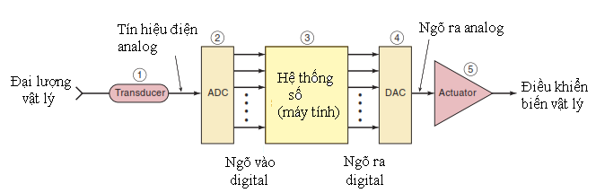
ADC (Analog to Digital Converter)
DAC (Digital to Analog Converter)
Ý niệm
Bộ ADC (Analog to Digital Converter) và DAC (Digital to Analog Converter) được dùng làm giao diện cho máy tính với thế giới analog, cho phép máy tính giám sát và điều khiển các biến vật lý

Slide 5
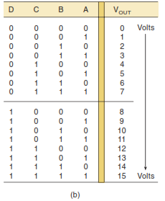
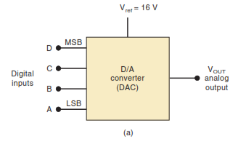
Chuyển đổi số - analog DAC
Các thuật ngữ:
Ngõ ra toàn khung (Full- scale output): trị ngõ ra lớn nhất của DAC

Slide 6
Chuyển đổi số - analog DAC
Các thí dụ: Ngõ ra toàn khung
DAC 5 bit xuất dòng điện ra. Khi ngõ vào là 10100, dòng điện ra là 10mA. Tìm dòng ra khi ngõ vào là 11101?
Giải:
Ngõ vào 10100₂ tương ứng 20₁₀ cho dòng I_{out}=10mA, tức là thừa số tỉ lệ là 0,5mA.
Vậy khi ngõ vào 11101₂=29₁₀, ta có I_{out}=(0,5mA) x 29 = 14,5mA .
Chú ý: Thừa số tỉ lệ K thay đổi theo DAC và còn phụ thuộc vào điện áp tham chiếu.
Thí dụ: Tìm trị điện áp ra lớn nhất của bộ DAC 8 bit, tạo được 1V khi ngõ vào là 00110010?
Giải: 00110010₂=50₁₀. 1V = k x 50  K = 20mV.
Điện áp ra lớn nhất tại ngõ vào 11111111₂=255₁₀.
Điện áp ra (max) = 20mV x 255 = 5,10V.

Slide 7
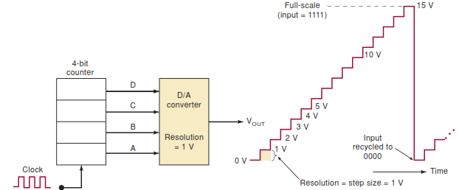
Chuyển đổi số - analog DAC
Độ phân giải (kích thước bước): là thay đổi bé nhất của ngõ ra analog tương ứng với thay đổi của ngõ vào số. (xem hình)
Chú ý hàm bậc thang 16 mức trong hình trên tương ứng với 16 trạng thái vào, nhưng chỉ có 15 bước giữa 0V và toàn khung.
Thông thường, DAC N bit có số mức là 2^{N}, và số bước là 2^{N} - 1

Slide 8

Chuyển đổi số - analog DAC
Có thể xem độ phân giải (kích thước bước) là thừa số tỉ lệ K trong quan hệ vào/ra. Hay
Với A_{fs}: là ngõ ra toàn khung và n là số bit.
Thí dụ: Trong thí dụ vừa khảo sát (a)Tìm độ phân giải
và (b) tìm điện áp ra khi ngõ vào là 10001
Giải:
(a) LSB của bộ chuyển đổi có trọng lượng là 0,2V, đây cũng là độ phân giải hay kích thước bước. DAC có 5 bit, nên có 32 mức từ 0V đến 6,2V toàn khung, và 31 mức mỗi mức 0,2V.
(b) Kích thước bước là 0,2V, tức là thừa số tỉ lệ K.
Khi ngõ vào là 10001 = 17₁₀. Vậy V_{OUT} = 0,2V x 17 = 3,4V

Slide 9

Chuyển đổi số - analog DAC
Độ phân giải (phần trăm):
Thí dụ: Bộ DAC 10 bit có kích thước bước là 10mV. Tìm điện áp ra toàn khung và độ phân giải (phần trăm)?
Giải:
Với 10 bit, có 2¹⁰ – 1 = 1023 bước 10mV.
Điện áp toàn khung là 10mV x 1023 = 10, 23V và
% độ phân giải = (10mV/10,23V) x 100% ≈ 0,1%
Cách khác:
% độ phân giải = (1/(2¹⁰ – 1)) x 100% ≈ 0,1%
Nhận xét:
Ta thấy, phần trăm độ phân giải phụ thuộc chủ yếu vào số bit của DAC.
Theo bạn, ý nghĩa của độ phân giải là gì?

Slide 10

Chuyển đổi số - analog DAC
DAC lưỡng cực:
Một số DAC có thể tạo điện áp ra âm, với tầm số nhị phân vào (thí dụ 0000000 đến 11111111) cho ra tầm điện áp – V_{REF} đến + V_{REF}.
Xem bảng dưới đây:

Slide 11
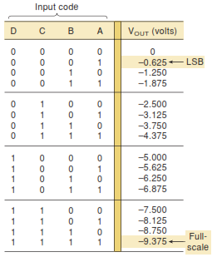
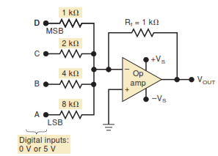

Mạch chuyển đổi DAC
Mạch DAC:
Dùng mạch cộng (giáo viên: nhắc lại ngắn gọn về mạch op - amp)
Giải thích:
Thiết lập mạch cộng đảo dấu

Slide 12
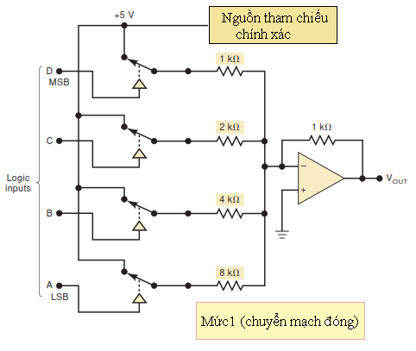
Mạch chuyển đổi DAC
Độ chính xác phụ thuộc độ chính xác:
1) các điện trở trong mạch cộng  dùng điện trở chính xác ?!!
2) mức điện áp vào  dùng nguồn tham chiếu chính xác

Slide 13
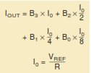
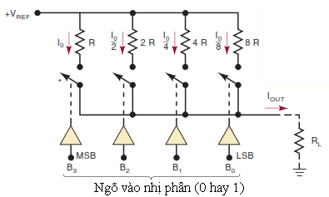
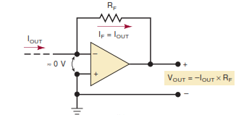
Mạch DAC với ngõ ra dòng điện
Bit 1- Chuyển mạch đóng
Mạch chuyển đổi
Dòng điện – điện áp

Slide 14
Mạch DAC với ngõ ra dòng điện
Thí dụ: Giả sử V_{REF} = 10V và R = 10KΩ. Tìm độ phân giải và ngõ ra toàn khung của DAC, với R_{L}<< R.
Giải:
I_{OUT}= V_{REF}/R=1mA, chính là trọng lượng của MSB, các dòng điện còn lại là 0,5; 0,25 và 0,125mA. LSB là 0,125mA cũng là độ phân giải.
Ngõ ra toàn khung khi mọi ngõ vào đều là 1 (các chuyển mạch đều đóng) và
I_{OUT}= 1+0,5+0,125 =1,825mA .
Chú ý:
- dòng ra tỉ lệ với V_{REF}.
- Để có dòng ra chính xác, cần ngắn mạch R_{L}.
Tuy nhiên,
có thể dùng mạch chuyển đổi dòng điện – điện áp dùng op – amp.

Slide 15
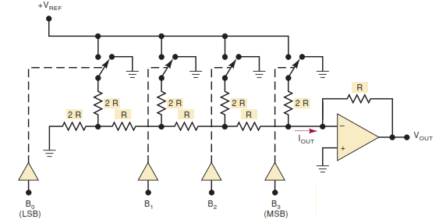

Mạch DAC dùng mạng hình thang R/2R
Chọn lựa R khó khăn (cách biệt giữa các giá trị LSB và MSB).
Mạch sau chỉ dùng điện trở với 2 giá trị R và 2R
Trường hợp mạch DAC 4 bit (B₃B₂B₁B₀), ta có điện áp ra
Với B là trị nhị phân vào, từ 0000 (0) đến 1111 (15)

Slide 16
Mạch DAC dùng mạng hình thang R/2R
Tổng quát:
Trường hợp mạch DAC 4 bit, điện áp ra là:
V_{OUT} = - (1/2⁴)V_{REF}.B
Trường hợp mạch DAC n bit, điện áp ra là:
V_{OUT} = - (1/2^{n})V_{REF}.B
Bài luyện tập:
Các bạn sinh viên thử chứng minh phần tổng quát trên?!!

Slide 17
Các đặc tính mạch DAC
Độ phân giải: phụ thuộc số bit
Độ chính xác: nhà sản xuất đặc trưng 2 thông số:
■ Sai số toàn khung: là độ lệch tối đa của ngõ ra DAC so với trị mong muốn (lý tưởng)
■ Sai số tuyến tính là độ lệch tối đa của kích thước bước so với kích thước bước lý tưởng (thường biểu diễn theo % toàn khung %FS).
Thí dụ: DAC 8 bit có ngõ ra toàn khung 2mA và sai số toàn khung là ± 0,5%FS. Cho biết tầm ngõ ra khi ngõ vào là 10000000?
Giải:
Kích thước bước 2mA/255=7,84μA. Do 1000000=128₁₀, nên ngõ ra lý tưởng là 128x7,84μA=1004μA.
Sai số là ± 0,5% x 2mA = ± 10μA.
Vậy ngõ ra có thể là 1004μA ± 10μA; tức là từ 994μA đến 1014 μA

Slide 18
Các đặc tính mạch DAC
Sai số Offset: lý tưởng thì ngõ ra là 0V khi số nhị phân vào là 0. Thực tế, có một điện áp ra bé tại ngõ ra, gọi là điện áp trôi (offset), cần chỉnh định lại.
Thời gian thiết lập: thời gian cần thiết để ngõ ra từ 0 đến toàn khung. Thực tế, thời gian này được đo khi ngõ ra DAC thiết lập trong khoảng ±(1/2) kích thước bước của trị cuối.
Tính đơn điệu: DAC là đơn điệu nếu ngõ ra tăng khi số nhị phân ngõ vào tăng, tức là ngõ ra dạng bậc thang không có bước lùi khi số nhị phân vào tăng.

Slide 19
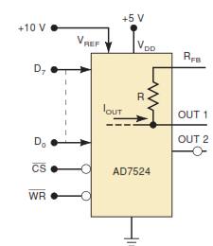
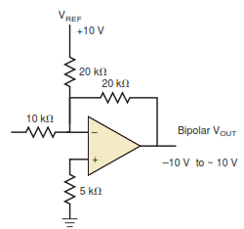
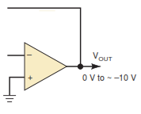
IC DAC
ADC7424: DAC 8 bit
Có các chốt (latch) tại ngõ vào
Bộ chuyển đổi dòng điện – điện áp: cấp điện áp ra từ 0 đến 10V
Op – amp tại ngõ ra lưỡng cực từ - 10V đến +10V.

Slide 20
Ứng dụng của DAC
Điều khiển:
Đo lường tự động
Khôi phục tín hiệu
Dùng trong mạch ADC

Slide 21
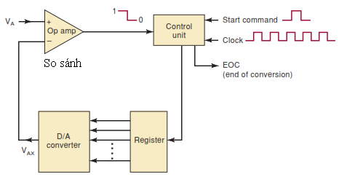
Mạch ADC (analog to digital converter)
Tín hiệu analog vào
Kết quả:
tín hiệu số

Slide 22
Mạch ADC (analog to digital converter)
Các bước thực hiện ADC:
1. START COMMAND khởi tạo mạch
2. Từ tốc độ của Clock, đơn vị điều khiển thay đổi liên tục số nhị phân vào lưu vào thanh ghi.
3. Số nhị phân trong thanh ghi được DAC chuyển thành điện áp analog V_{AX}.
4. Bộ so sánh V_{AX} với tín hiệu analog V_{A}.
Khi V_{AX} < V_{A}: ngõ ra ở mức cao.
Khi V_{AX} vượt V_{A} một mức V_{T} (điện áp ngưỡng) ngõ ra ở mức thấp và dừng quá trình thay đổi số trong thanh ghi. Tại đây V_{AX} xấp xỉ bằng V_{A}. Giá trị số trong thanh ghi tương ứng với trị analog V_{A}.
5. Đơn vị logic tác động tín hiệu EOC (end of conversion) khi hoàn tất chuyển đổi.

Slide 23
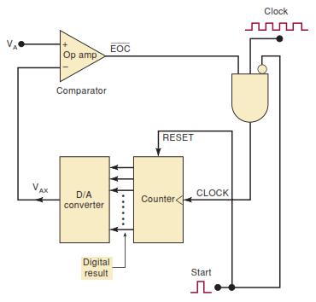
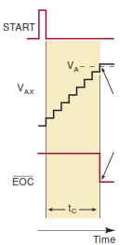
Digital Ramp ADC
Tín hiệu analog vào
Chuyển đổi xong, ngừng đếm
Tín hiệu số ra
Bắt đầu

Slide 24
Digital Ramp ADC
Thí dụ: Mạch ADC trên có tần số clock = 1MHz, V_{T} = 0,1mV. Mạch DAC có ngõ ra toàn khung = 10,23V với 10 bit vào.Tìm:
(a) Trị digital tương ứng với V_{A}=3,728V
(b) Thời gian chuyển đổi (c) Độ phân giải của mạch
Giải:
(a) DAC 10 bit có ngõ ra toàn khung 10,23V. Vậy số bước có thể là 2¹⁰-1=1023, kích thước bước là 10.23V/1023 = 10mV.
Tức là V_{AX} tăng theo bước 10mV khi mạch đếm từ 0. Do V_{A} =3.728 và V_{T} = 0,1mV nên V_{AX} cần đạt 3,7281V hay hơn, trước khi bộ so sánh xuống mức thấp, tức là 3,7281/10mV = 372,81 = 373 bước.
Khi kết thúc chuyển đổi, bộ đếm có giá trị nhị phân tương đương 373, tức là 0101110101 tương đương V_{A}=3,728V.
(b) Cần 373 bước để kết thúc chuyển đổi, tức là 373 xung clock (1μs). Cần 373 μs.
(c) Độ phân giải là kích thước bước của DAC, 10mV. Viết theo phần trăm là (1/1023) x 100% ≈ 0,1%.

Slide 25
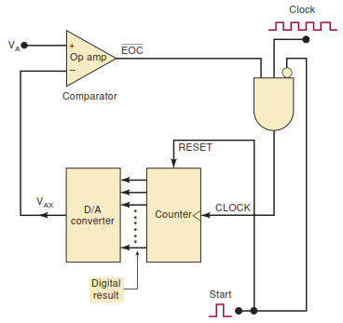
Digital Ramp ADC
Độ phân giải A/D và độ chính xác:
Ý niệm về sai số lượng tử
Thí dụ: Mạch ADC 8 bit có ngõ vào toàn khung là 2,55V (tức là V_{A}=2,55V tạo ngõ ra số 11111111). Mạch có sai số đặc trưng là ±(1/4)LSB. Tìm sai số tối đa của đo lường này.
Giải:
Kích thước bước là 2,55V/(2⁸-1)=10mV.
Điều này, tức là nếu DAC không chính xác
đi nữa thì V_{AX} cũng không thể lớn hơn 10mV
Do V_{AX} chỉ có thể thay đổi theo bước 10mV
(chính là sai số lượng tử).
Sai số đặc trưng là ± (¼) LSB, tức là (¼)x10mV =2,5mV
Vậy tổng sai số có thể có là 10mV + 2,5mV = 12,5mV

Slide 26
Digital Ramp ADC
Thời gian chuyển đổi t_{c}:
Là khoảng thời gian từ khi chấm dứt
xung START cho đến khi tác động ngõ ra
EOC.
Bộ đếm bắt đầu đếm từ 0 cho đến khi
V_{AX}>V_{A}; t_{c} phụ thuộc V_{A}.
Thời gian chuyển đổi lớn nhất khi V_{A} còn
thấp hơn trị toàn khung.
Trường hợp bộ chuyển đổi N bit, thì
t_{c}(max) = (2^{N} – 1) chu kỳ xung clock.
Thí dụ:
Bộ ADC 10 bit, tần số clock là 1MHz thì
t_{c}(max) = (2¹⁰ – 1).1μs = 1023 μs

Slide 27
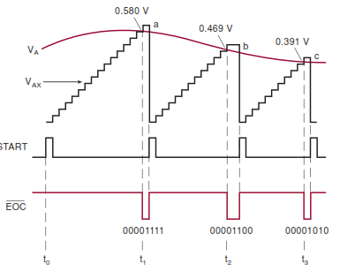
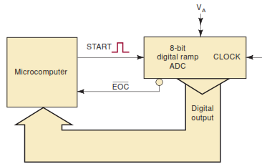
Bộ thu thập dữ liệu (data acquisition)
Hệ thống thu thập dữ liệu
Dạng sóng minh họa hoạt động
Trị digital
Máy tính nạp dữ liệu số vào bộ nhớ

Slide 28
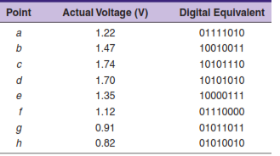
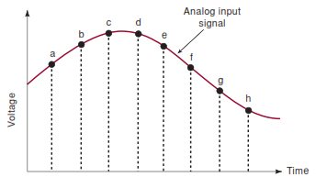
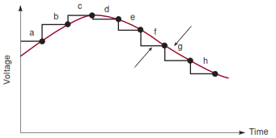
Khôi phục tín hiệu số hóa
Bảng dữ liệu số hóa
Số hóa tín hiệu analog
Khôi phục tín hiệu số hóa
Ngõ ra sau lọc
Ngõ ra bộ ADC
Chú ý: Quá trình số hóa tín hiệu analog phải tuân theo
định lý lấy mẫu Nyquist:
Tần số lấy mẫu f_{S} ≥ 2f_{a}(max)

Slide 29
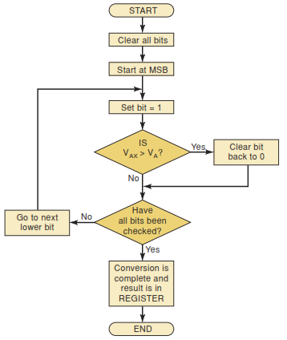
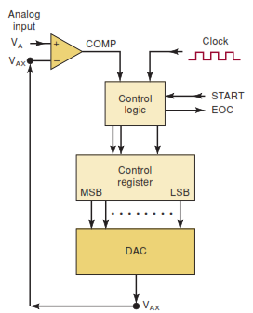
Mạch ADC xấp xỉ liên tiếp SAC (còn gọi SAR)
Lưu đồ: mô tả hoạt động
Sơ đồ mạch

Slide 30
Mạch ADC xấp xỉ liên tiếp SAC (SAR)
Thí dụ: Minh họa lưu đồ (dùng thanh ghi 3 bit cho dễ thấy)
111
111
V_{AX}>V_{A}
110
110
110
V_{AX}<V_{A}
V_{AX}>V_{A}
101
100
000
100
011
011
MSB
010
V_{AX}<V_{A}
010
001
001
000

Slide 31
Mạch ADC xấp xỉ liên tiếp SAC (SAR)
Thí dụ: So sánh thời gian chuyển đổi tối đa của ADC (digital ramp) 10 bit với mạch ADC SAC, với cùng tần số clock là 500 kHZ
Giải:
Bộ ADC digital ramp 10 bit, tần số clock là ½ MHz thì
t_{c}(max) = (2¹⁰ – 1) x 2μs = 2046μs
Bộ ADC SAC 10 bit, cùng tần số clock thì thời gian t_{c} nằm trong khoảng 10 chu kỳ clock
t_{c}(max) = 10 x 2μs = 20μs
Tức là nhanh hơn khoảng 100 lần.
Các ADC SAC thường chỉ có dạng IC, ta cần tham khảo thêm trong data book về cơ chế hoạt động của bộ điều khiển

Slide 32
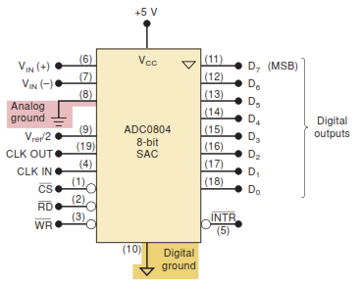
IC ADC 0804 (ADC 8bit - xấp xỉ liên tiếp SAC)
Các chân IC

Slide 33
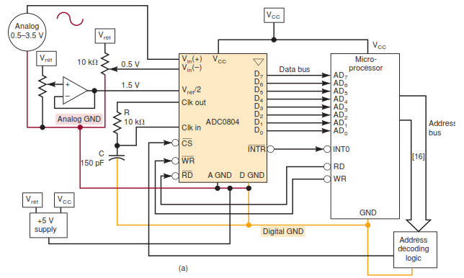
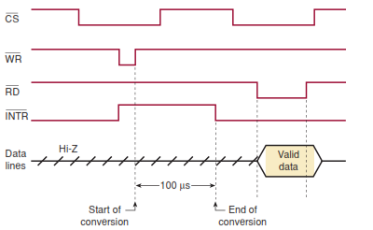
IC ADC 0804 (thí dụ: ứng dụng)
Timing signals

Slide 34
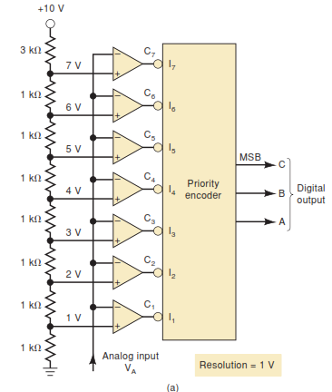
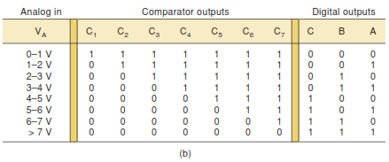
Flash ADC 0804
Flash ADC 3 bit
Bảng sự thật
❑ Dùng các bộ so sánh (7),
tạo các ngõ ra tại bộ so sánh.
❑ Bộ mã hóa ưu tiên, tạo các ngõ ra số.
❑ Thời gian chuyển đổi rất bé:
thí dụ AD9020 là IC ADC flash, có t_{c}(max) < 17 ns

Slide 35
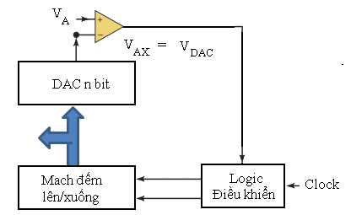
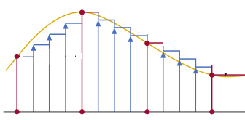
Các phương pháp chuyển đổi A/D khác
ADC Digital Ramp lên/xuống (tracking ADC):
V_{A}<V_{AX}: đếm lên
V_{A}>V_{AX}: đếm xuống
V_{A}<V_{AX}: đếm lên
Mã số ra
V_{A}>V_{AX}: đếm xuống

Slide 36
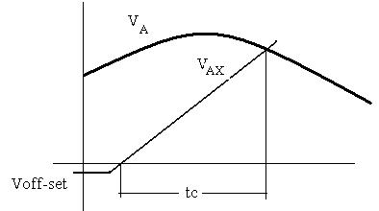
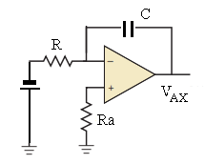

Các phương pháp chuyển đổi A/D khác
ADC dùng tích phân 1 độ dốc:
Tín hiệu V_{AX} được bộ tích phân tạo tín hiệu dốc (thay vì A_{DAC}).
V_{AX} phụ thuộc R, C , giá trị phụ thuộc vào nhiệt độ
Điện áp off-set phụ thuôc loại op – amp, nhiệt độ, ảnh hưởng đến thời gian chuyển đổi tc.
ADC dùng tích phân 2 độ dốc:
Tín hiệu V_{AX} được bộ tích phân tạo tín hiệu 2 độ dốc loại trừ được ảnh hưởng của R, C theo nhiệt độ cũng như Voff-set của op – amp.
Dạng ADC có tốc độ rất chậm (thường tc = 10ms đến 100 ms).

Slide 37
Các phương pháp chuyển đổi A/D khác
ADC dùng phương pháp chuyển đổi điện áp – tần số:
Không dùng DAC
Dùng bộ VCO (voltage – controlled oscillator) tạo tần số ra thay đổi theo điện áp V_{A} vào.
Khi đếm các tần số ra này với cùng thời khoảng, ta có tín hiệu số ra tỉ lệ với điện áp vào.
Mạch đơn giản, nhưng không có độ chính xác cao (<0,1%).
Được dùng nhiều trong môi trường công nghiệp (nhiều nhiễu) khi cần truyền tín hiệu analog từ cảm biến đếm máy tính (dùng tín hiệu số)

Slide 38
Các phương pháp chuyển đổi A/D khác
ADC dùng phương pháp điều chế sigma – delta:

Slide 39
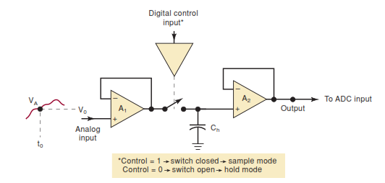
Mạch lấy mẫu và giữ: SOH (sample and hold)
Sơ đồ đơn giản hóa:

Slide 40
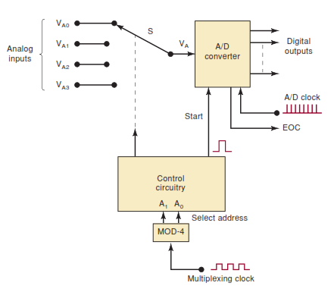
Mạch ADC có Ghép kênh tại ngõ vào

Slide 41
SUMMARY 1
1. Physical variables that we want to measure, such as temperature, pressure, humidity, distance velocity, and so on, are continuously variable quantities.
A transducer can be used to translate these quantities into an electrical signal of voltage or current that fluctuates in proportion to the physical variable. These continuously variable voltage or current signals are called analog signals.

Slide 42
SUMMARY 2
2. To measure a physical variable, a digital system must assign a binary number to the analog value that is present at that instant. This is accomplished by an A/D converter.
To generate variable voltages or current values that can control
physical processes, a digital system must translate binary numbers into a voltage or current magnitude.
This is accomplished by a D/A converter.

Slide 43
SUMMARY 3
3. A D/A converter with n bits divides a range of analog values (voltage or current) into 2^{n} – 1 pieces.
The size or magnitude of each piece is the analog equivalent weight of the least significant bit.
This is called the resolution or step size.

Slide 44
SUMMARY 4
4. Most D/A converters use resistor networks that can cause weighted amounts of current to flow when any of its binary inputs are activated.
The amount of current that flows is proportional to the binary weight of each input bit.
These weighted currents are summed to create the analog signal out.

Slide 45
SUMMARY 5
5. An A/D converter must assign a binary number to an analog (continuously variable) quantity.
The precision with which an A/D converter can perform this conversion depends on how many different numbers it can assign and how wide the analog range is.
The smallest change in analog value that an A/D can measure is called its resolution, the weight of its least significant bit.

Slide 46
SUMMARY 6
6. By repeatedly sampling the incoming analog signal, converting it to digital, and storing the digital values in a memory device, an analog waveform can be captured.
To reconstruct the signal, the digital values are read from the memory device at the same rate at which they were stored, and then they are fed into a D/A converter.
The output of the D/A is then filtered to smooth the stair steps and re-create the original waveform.
The bandwidth of sampled signals is limited to ½ F_{s}.
Incoming frequencies greater than ½ F_{s} create an alias that has a frequency equal to the difference between the nearest integer multiple of F_{s} and the incoming frequency.
This difference will always be less than ½ F_{s}.

Slide 47
SUMMARY 7
7. A digital-ramp A/D is the simplest to understand but it is not often used due to its variable conversion time.
A successive-approximation converter has a constant conversion time and is probably the most common general-purpose converter.

Slide 48
SUMMARY 8
8. Flash converters use analog comparators and a priority encoder to assign a digital value to the analog input.
These are the fastest converters because the only delays involved are propagation delays..

Slide 49
SUMMARY 9
9. Other popular methods of A/D include up/down tracking, integrating, voltage-to-frequency conversion, and sigma/delta conversion.
Each type of converter has its own niche of applications.

Slide 50
SUMMARY 10
10. Any D/A converter can be used with other circuitry such as analog mul-tiplexers that select one of several analog signals to be converted, one at a time.
Sample-and-hold circuits can be used to “freeze” a rapidly changing analog signal while the conversion is taking place.

Slide 51
SUMMARY 11
11. Digital signal processing is an exciting new growth field in electronics.
These devices allow calculations to be performed quickly in order to emulate the operation of many analog filter circuits digitally.
The primary architectural feature of a DSP is a hardware multiplier and adder circuit that can multiply pairs of numbers together and accumulate the running total (sum) of these products.
This circuitry is used to perform efficiently the weighted moving average calculations that are used to implement digital filters and other DSP functions.
DSP is responsible for many of the recent advances in high-fidelity audio, high-definition TV, and telecommunications.

Slide 52
IMPORTANT TERMS
Digital quantity
Analog quantity
Transducer
Analog-to-digital converter (ADC)
Digital-to-analog converter (DAC)
Full-scale output
Resolution
Step size
Staircase

Slide 53
IMPORTANT TERMS
Full-scale error
Linearity error
Offset error
Settling time
Monotonicity
Digitization
Digital-ramp ADC
Quantization error
Sampling
Sampling frequency F_{s}

Slide 54
IMPORTANT TERMS
Alias
Undersampling
Successive- approximation ADC
Differential inputs
Flash ADC
Up/down digital-ramp ADC
Dual-slope ADC
Voltage-to-frequency ADC
Sigma/delta modulation
Sample-and-hold (S/H) circuit

Slide 55
IMPORTANT TERMS
Acquisition time
Digital signal processing (DSP)
Weighted average MAC
Arithmetic logic unit
Barrel shifter
Oversampling
Interpolation
Filtering

Slide 56
Các nội dung cần tự học ở nhà
 Tính toán thiết kế mạch DAC dùng điện trở R/2R 8 bit
 Khảo sát ADC 0809
 Củng cố lại các kiến thức đã học cho từng phần.
 Làm các bài tập, chuẩn bị các câu hỏi ôn tập, các câu trắc nghiệm.
 Đọc nội dung tiếp theo.

Slide 57
Tổng kết chương
Đây là phần biên soạn nháp (có thể có lỗi in ấn), các bạn cần nghe giảng tại lớp.
Sinh viên đọc lại bài giảng
Tự tóm tắt sau khi đọc bài giảng
Làm các bài tập trong giáo trình (?!!)
Các câu hỏi với giáo viên ?!!!

